Slide 1
Chapitre 4: Surfaces de promotion de la biodiversité
Edition 2023
Référence: manuel «La biodiversité sur l’exploitation agricole – Guide pratique», chapitre 4, pages 49-119

Slide 2
Aperçu
Définition et utilité des surfaces de promotion
de la biodiversité (SPB)
SPB dans les surfaces herbagères
SPB sur les terres assolées
Ligneux et SPB dans les cultures pérennes
Autres SPB

Slide 3
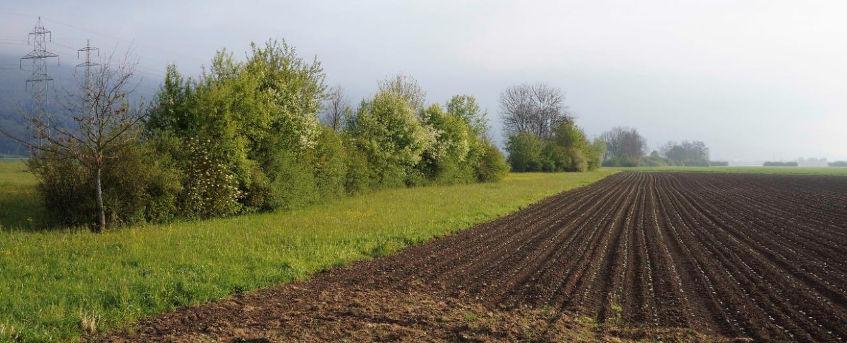
1 Définition des surfaces de promotion de la biodiversité
(SPB)
Les surfaces de promotion de la biodiversité sont …
des surfaces exploitées sur un domaine agricole créées et entretenues pour conserver et promouvoir la biodiversité.

Slide 4
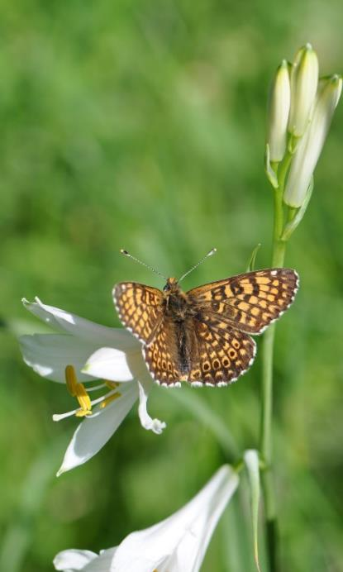
Pourquoi des surfaces de promotion de la biodiversité (SPB)?
Sans SPB, de nombreux animaux et plantes ne pourraient survivre sur les terres agricoles exploitées de manière intensive.
La gestion extensive des SPB offre à la faune sauvage des refuges, de la nourriture et des conditions d'hivernation favorables.
Certaines plantes sauvages rares et menacées d'extinction peuvent s'établir dans les SPB.
L'entretien professionnel des SPB contribue à la conservation d'habitats semi-naturels précieux.

Slide 5
Types de SPB
Prairies et pâturages
Prairies extensives
Prairies peu intensives
Surfaces à litière
Pâturages extensifs
Pâturages boisés
Prairies riveraines d'un cours d'eau
Surfaces herbagères et surfaces à litière riches en espèces en région d’estivage
Cultures pérennes et ligneux
Arbres fruitiers haute-tige
Arbres isolés, allées d'arbres
Haies, bosquets, berges boisées
Surfaces viticoles présentant une biodiversité naturelle
Bandes semées pour organismes utiles en cultures pérennes
Autres
Fossés humides, mares, étangs
Surfaces rudérales, tas d'épierrage et affleurements rocheux
Murs de pierres sèches
SPB spécifiques à la région sur SAU
SPB spécifiques à la région hors SAU
Terres assolées
Bandes culturales extensives
Bandes semées pour organismes utiles sur terres ouvertes
Jachères florales
Jachères tournantes
Ourlets sur terres assolées
Céréales en lignes de semis espacées
Exigences selon l’OPD: % de SPB
Exploitation agricole: 7 % de la SAU
Cultures spéciales: 3,5 % de la SAU

Slide 6
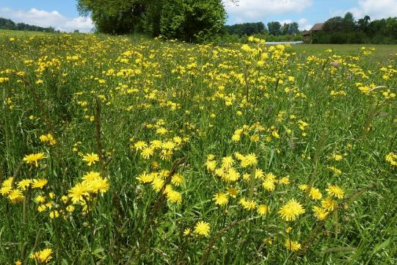
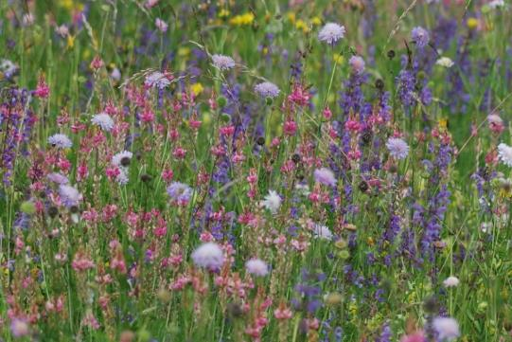
Deux niveaux de qualité
Exemple: prairie extensive
Niveau de qualité I:
Conditions définies concernant l’utilisation et l’entretien, p. ex. fumure, date de fauche,…
Niveau de qualité II:
Présence d’espèces définies et/ou de structures, restrictions supplémentaires
Prairie QI avec crépide bisannuelle, plantain lancéolé, dactyle, ray-grass
Bon à savoir:
Contributions QI et QII cumulables
Contributions pour QII plus élevées que pour Q1
Prairie QII avec sauge, knautie, sainfoin, fromental

Slide 7
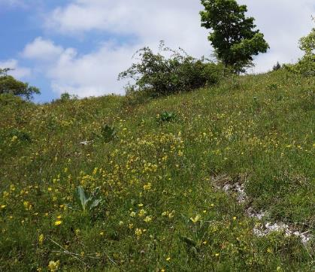
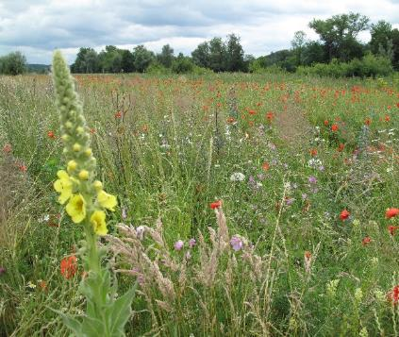
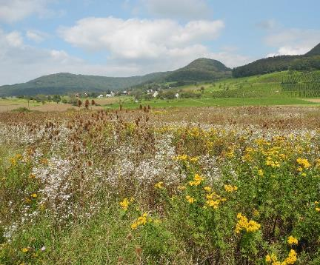
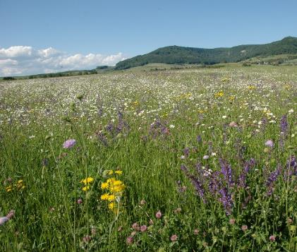
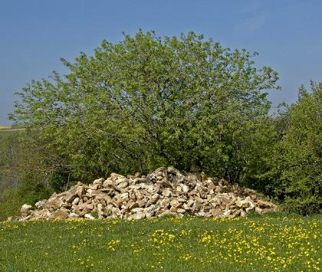
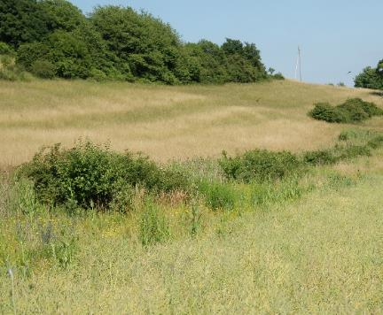
SPB: Quels sont les facteurs déterminants?
Qualité
Quantité
Diversité des types de SPB
Diversité d’espèces et de structures (objectif: QII)
Objectifs OEA de surfaces
(objectif: 12 % de la SAU)
Dans les prairies et sur les terres assolées
Grandeur
Diversité structurelle
Mise en réseau
Grandes surfaces (meilleure efficacité)
Tas de pierres, de branches, mouillères, etc.
Points-relais et corridors de migration

Slide 8
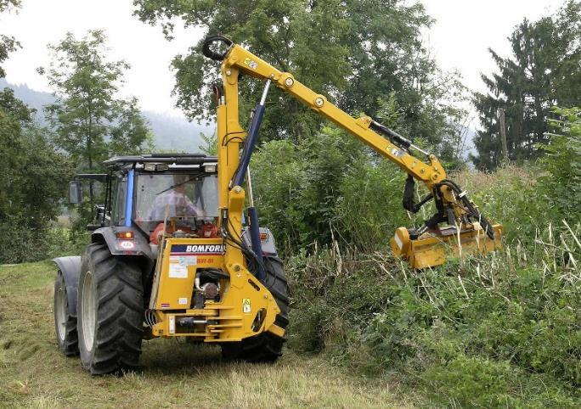
Qu'est-ce qui nuit le plus aux SPB?
Apport élevé de fertilisants
Période ou régime de fauche inadapté
Utilisation à grande échelle d'herbicides
Absence d’entretien ou entretien insuffisant
Néophytes
Tailler une haie pendant la période de végétation peut gravement endommager la faune!

Slide 9
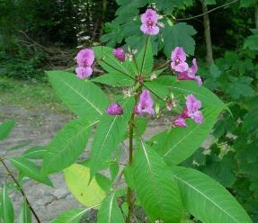
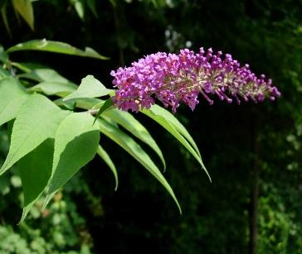
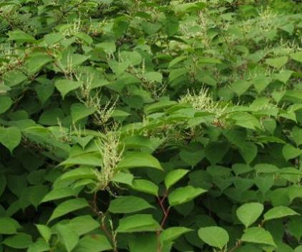
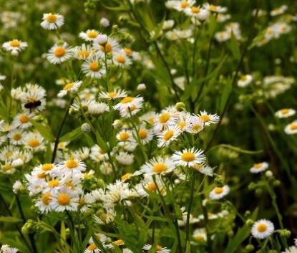
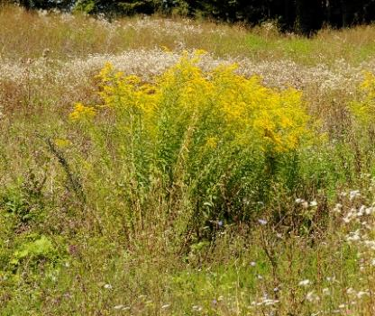
Néophytes invasives – une menace aussi pour les SPB!
Impatience de l’Himalaya
Buddléia
Renouée du Japon
Observer – reconnaitre – éradiquer!
Vergerette annuelle
Solidage du Canada
Plus d’informations

Slide 10
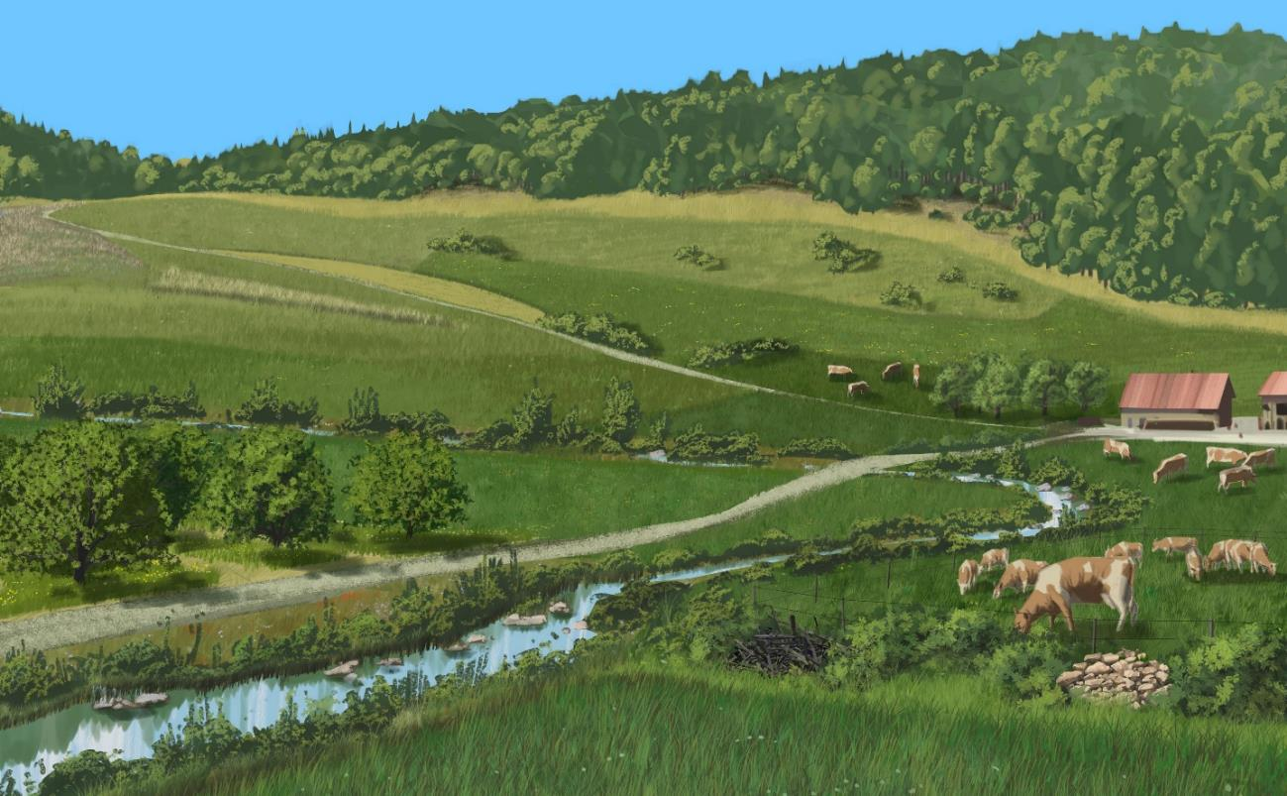
4.2 Surfaces de promotion de la biodiversité dans les herbages
pp. 56-75
Lisière étagée
Prairie extensive
Surface à litière
Pâturage extensif
Petits bosquets
Bande de prairie non fauchée
Prairie riveraine
Bande tampon
Haie avec tas de bois et d’épierrage

Slide 11
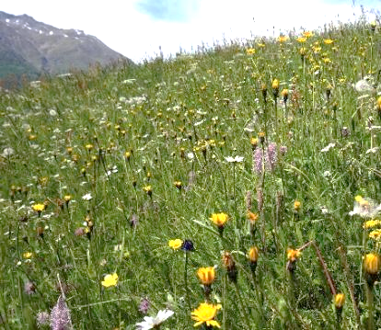
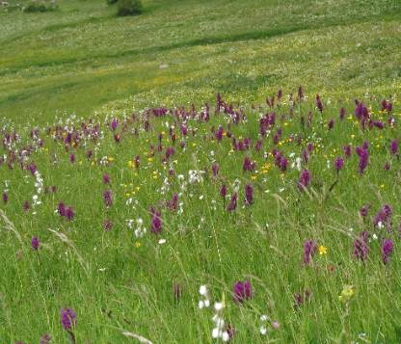
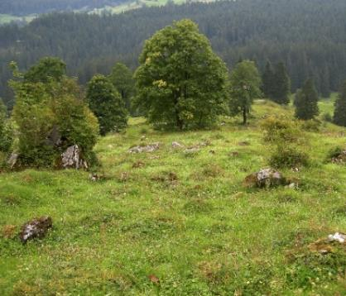
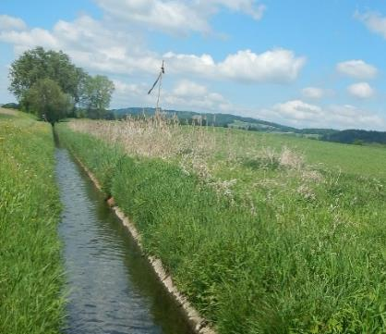
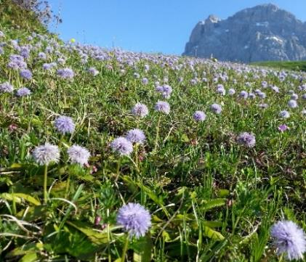
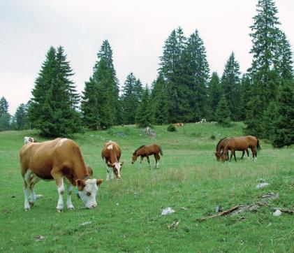
Types de SPB dans les herbages
Prairies extensives et peu intensives
Surfaces à litière
Pâturages extensifs
Prairies riveraines d'un cours d'eau
Surfaces herbagères et surfaces à litière riches en espèces dans la région d’estivage
Pâturages boisés

Slide 12
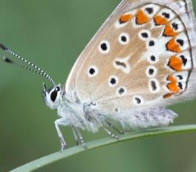
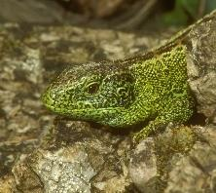
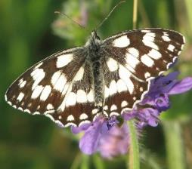
Prairie extensive et peu intensive
p. 58
Importance agronomique
Fournissent du foin de bonne qualité pour les vaches taries, les vaches allaitantes, les génisses, les moutons et les chevaux.
Certaines espèces végétales (p. ex. l’esparcette) favorisent la santé animale.
Importance écologique
Une fauche tardive et de longs intervalles entre les fauches favorisent sauterelles, lièvres et oiseaux nichant au sol.
Grande diversité végétale grâce à l'absence de fumure.
Les prairies maigres abritent de nombreuses espèces végétales et animales rares.
Argus bleu
Lézard des souches
Grillon des champs
Damier

Slide 13

Documentation
Conditions actualisées: www.agrinatur.ch
 | Prairie extensive | Prairie peu intensive
CONDITIONS REQUISES POUR LE NIVEAU DE QUALITÉ I SELON L'OPD
Fumure | Aucune | Fumier ou compost, max. 30 kg Ndisp /ha/an.
Produits phytosanitaires | Lutte mécanique contre les plantes à problème. Traitement plante par plante autorisé.
Fréquence de fauche | Au moins une coupe par an.
Première coupe | En plaine: 15 juin; montagne I et II: 1er juillet; montagne III et IV: 15 juillet (dérogation cantonale possible).
Récolte | Exportation obligatoire. Broyage interdit. Tas de branches et de litière autorisés.
Pâture d’automne | Du 1er septembre au 30 novembre.
Structures | Petites structures et bandes refuge autorisées jusqu’à 20 % de la surface totale.
Durée d’engagement: | 8 ans
CONDITIONS REQUISES POUR LE NIVEAU DE QUALITÉ II SELON L'OPD
Au moins 6 espèces de plantes indicatrices.
Conditionneurs interdits.

Slide 14
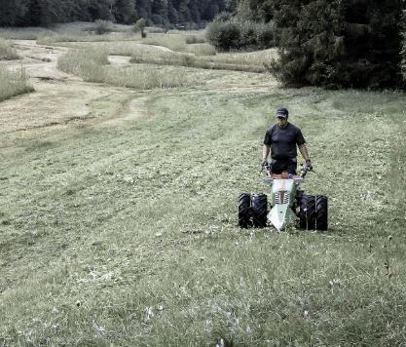
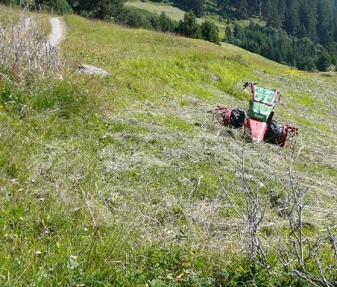
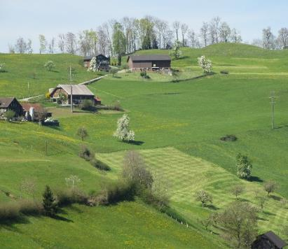
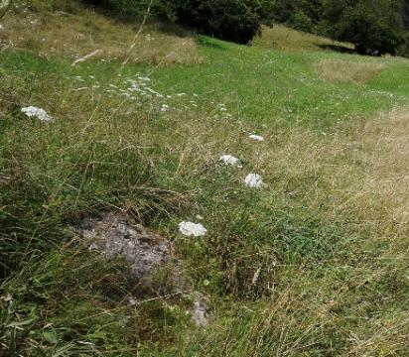
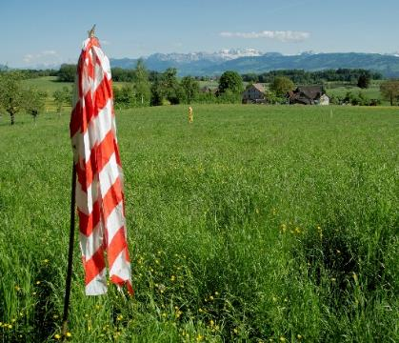
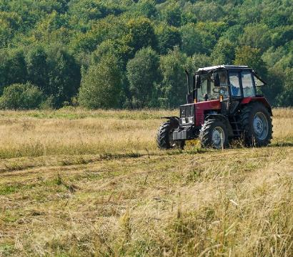
Prairie extensive et peu intensive: utilisation et entretien
Pas de conditionneur
Fauche haute (> 8-10 cm)
Fauche par étapes
Zones refuges non fauchées (5-20 %)
Faire fuir les faons et levreaux avant la fauche
Faucher depuis le milieu du champ vers l’extérieur

Slide 15
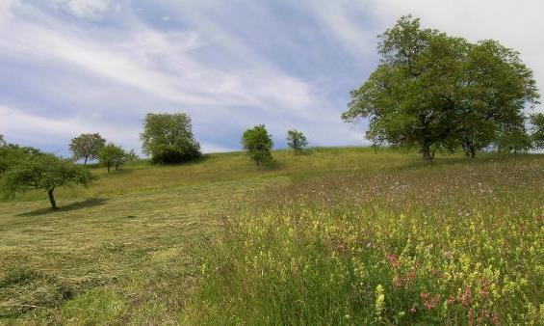
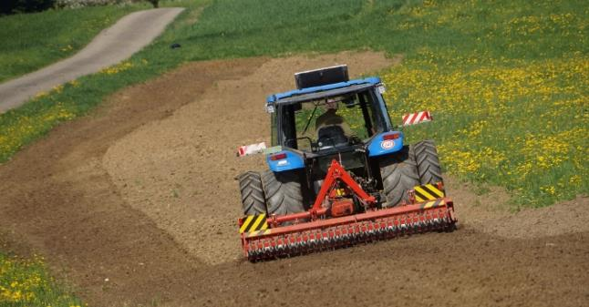
Comment améliorer la qualité des prairies?
Variante A: amaigrir la prairie
Pour les prairies avec au moins 4-5 espèces indicatrices (ex. marguerite, knautie, lotier, luzerne lupuline, primevère), amaigrir avec 3 coupes par an.
Première fauche env. 2 semaines plus tôt (autorisation du canton!) ou dernière utilisation tard en automne.
Toujours évacuer le foin.
Variante B: réensemencer
Uniquement là où un travail du sol est possible.
Semences du commerce ou d'une prairie voisine riche en espèces.

Slide 16
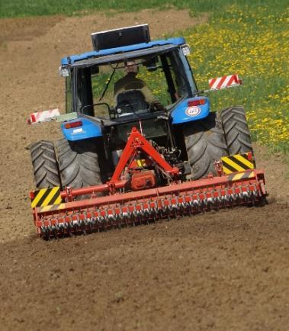
Semer une prairie extensive ou peu intensive
Choix du site
Idéal: sols superficiels dans des endroits bien ensoleillés
Moins adaptés: sols tourbeux, surface sous les arbres haute-tige
À éviter: surfaces à forte densité de rumex ou de chiendents, surfaces ombragées
Préparation du lit de semence:
Préparation du sol au printemps. Sur sols lourds, labourer en automne (attention au risque d’érosion).
Premier labour au plus tard un mois avant le semis.
Avant le semis, herser superficiellement 2 ou 3 fois à intervalle de 2 semaines. Ne pas faire un lit de semence trop fin.

Slide 17
Fleur de foin ou semences du commerce?
 | Fleur de foin | Semences du commerce
Avantages | Conserve et améliore la diversité génétique Espèces adaptées aux conditions locales Passagers clandestins (insectes, mousses, etc.) typiques de l’endroit Intéressant économiquement | Procédé simple Processus indépendant Plus grande diversité d’espèces
Inconvénients | Demande de connaitre la méthode Exigeant du point de vue logistique | Semences chères Mélanges standardisés (conduisent à une uniformisation des prairies)
www.regioflora.ch

Slide 18
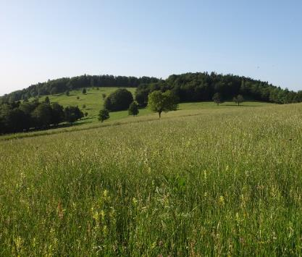
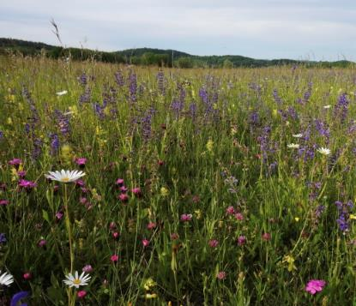
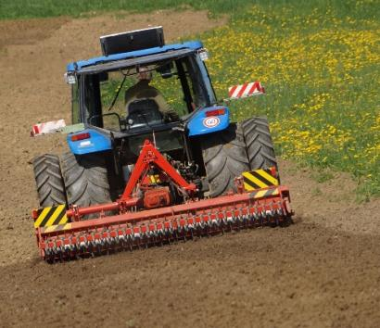
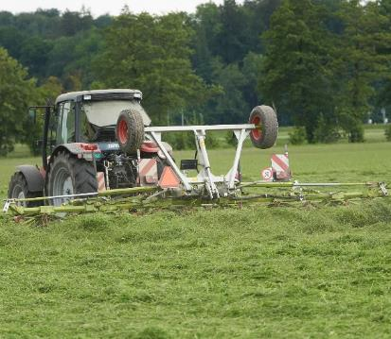
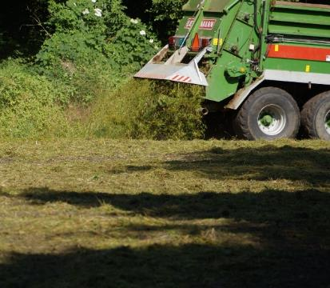
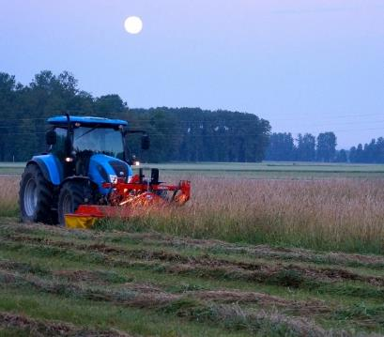
Fleur de foin (enherbement direct) – Principe
Choisir une prairie à améliorer
Chercher une prairie donneuse riche en espèces
Préparer la parcelle receveuse
Étaler l’herbe et passer le rouleau
Transporter l’herbe sur la parcelle receveuse
Couper la prairie donneuse tôt le matin
Trouver une prairie donneuse: www.regioflora.ch

Slide 19
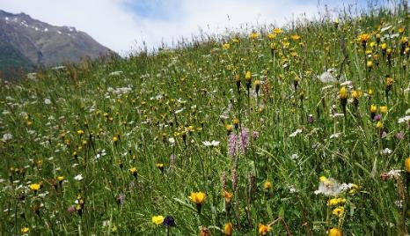
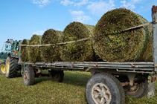
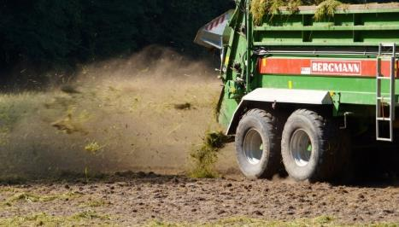

Enherbement direct: déroulement
durée
6:00 faucher
6:30 andainer
7:30 ramasser
8:30 charger
10:00 décharger
10:30 étaler et
passer le rouleau
Prairie source donneuse
Transport
Prairie receveuse
vert: étapes nécessaires
Etablir une prairie naturelle par la méthode «fleur de foin»
Source: In Situ Vivo Sàrl (2012)

Slide 20
Réensemencer une prairie: mélanges du commerce
Utiliser uniquement des semences indigènes autorisées par Agroscope.
Il est possible d’utiliser des mélanges spéciaux (demander au service cantonal).
Site | Mélanges Agroscope
Sec à frais | «Salvia»
Plutôt humide | «Humida»
Chaud, très sec et maigre | «Broma»
À plus de 1500 m d’altitude | «Montagna»
Mise en place d'une prairie fleurie

Slide 21
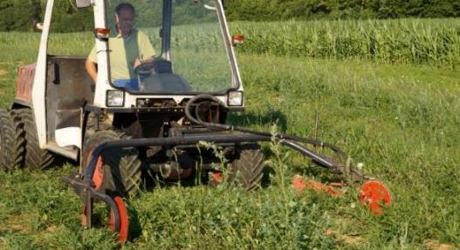
Réensemencer une prairie: comment?
Période:
Période idéale de semis en plaine: mi-avril à mi-juin.
Semer immédiatement après le dernier travail du sol.
Technique:
Semis en surface avec un semoir ou à la main.
Ne pas enfouir les graines.
Ne pas semer de culture de couverture.
Roulez immédiatement après le semis avec un rouleau rugueux.
Dès que la végétation commence à se refermer par endroits (env. 20 cm de haut), effectuer 1 à 3 coupes de nettoyage à une hauteur de 8 à 10 cm. Exporter l’herbe fauchée immédiatement.

Slide 22
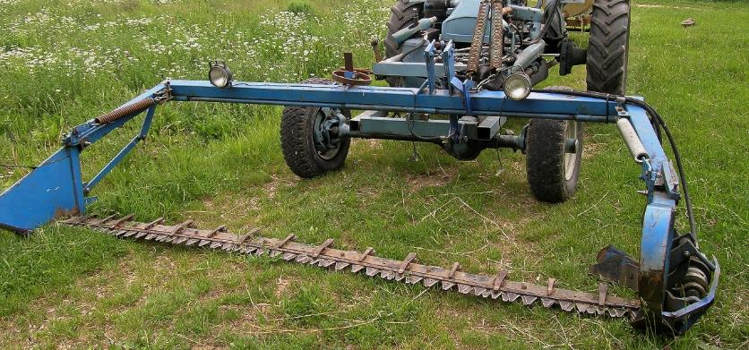
Réensemencer une prairie: entretien
Combattre mécaniquement les espèces indésirables (ex. rumex) ou traiter plante par plante.
Ne pas faucher trop bas.
Laisser sécher le foin sur place et endainer avec précaution.
Laisser des bandes refuges qu’à partir de la 1ème année d'utilisation principale (considérer les directives cantonales et de mise en réseau)
Pas de pâturage automnale pendant au moins 2 ans après le semis

Slide 23
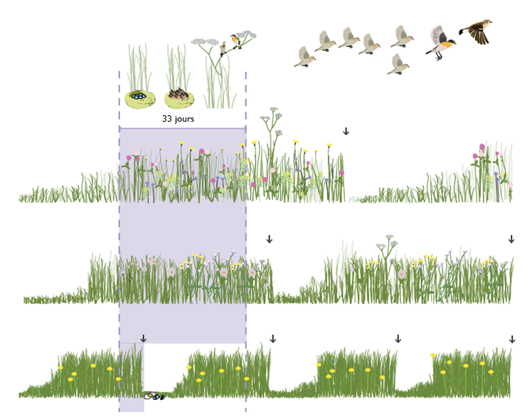
Adapter la fréquence de fauche
Exemple: tarier des prés
Période de repos jusqu’à début/mi-juillet!
1 coupe
2 coupes
4 coupes
Mai
Juin
Juillet
Août
Quelle: Schweizerische Vogelwarte

Slide 24
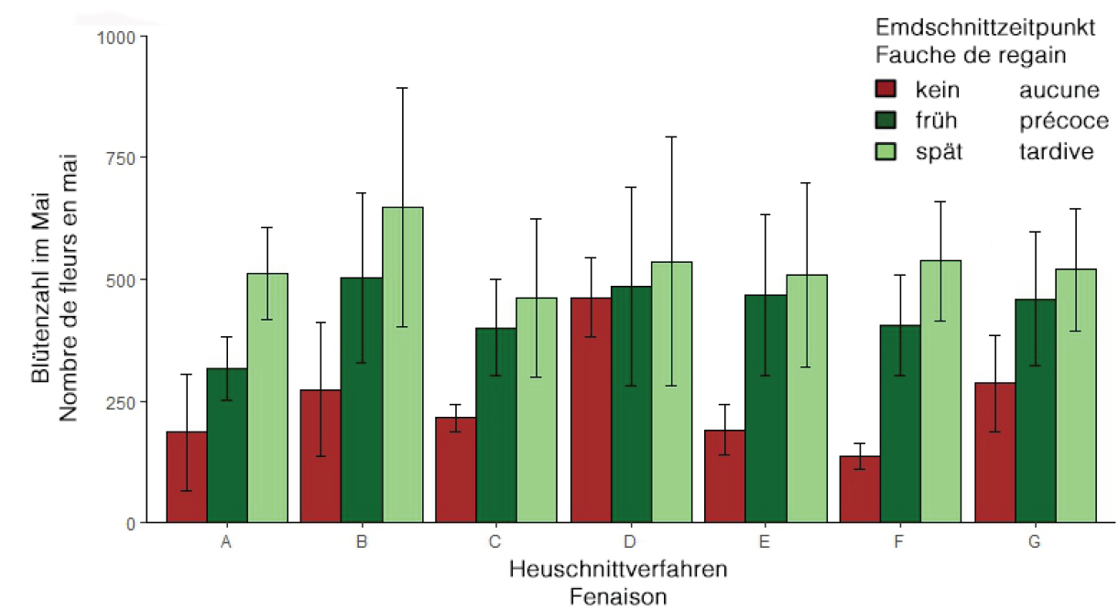
Une fauche tardive favorise la diversité floristique
Faucher les prairies riches en espèces le plus tard possible à l’automne,
  Réduit la part de graminées et favorise les autres espèces.
Une alternative judicieuse est un pâturage doux à l’automne.
Source: Agrofutura AG (2011-2018)
Notes:
Ein Auslassen des Emdschnitts führt im Vergleich zu den geemdeten Flächen zu einer Vergrasung und einer Abnahme des Deckungsgrads der kleinen Kräuter und Leguminosen.

Slide 25
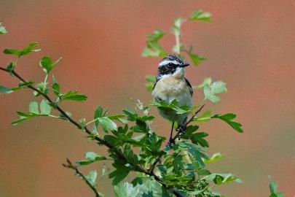
Fauche respectant les oiseaux nichant au sol
Début de la fauche en zone de montagne
Alpes centrales et sud (m alt.) | Nord des Alpes (m alt.) | Première fauche à partir du
1300 | 1100 | 10.7.
1500 | 1300 | 12.7.
1700 | 1500 | 15.7.
1900 | 1700 | 20.7.
Source: MÜLLER et al. 2005, complétée avec les résultats de TOME & DENAC 2012.

Slide 26
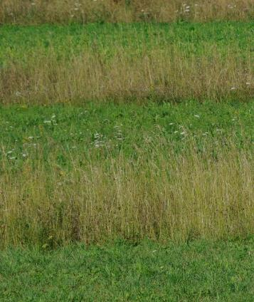

Les bandes refuges sont importantes pour les insectes.
Densité de sauterelles dans la prairie fauchée et dans la bande refuge
Les sauterelles se réfugient dans les bandes refuges pendant la fauche.
Source: Humbert et al. (2010)

Slide 27



Surfaces à litière
p. 62
= jonçaies ou roselières détrempées, différents bas-marais ou cariçaies
Importance agronomique
Remplacent la paille.
Fournissent du fourrage grossier pour les chevaux et les jeunes bovins.
Importance écologique
Très riches en espèces, rares et menacées.
Habitats pour animaux spécialisés et espèces végétales rares.
Fixent le CO₂ et contribuent à la protection du climat.
Succise des prés
Nacré de la sanguisorbe
Rainette verte
Criquet ensanglanté

Slide 28

Habitat menacé
De nombreuses surfaces à litière ont disparu à cause de la fertilisation et du drainage.
L’embroussaillement des surfaces à litière augmente en raison d'un manque d'entretien.

Slide 29
Documentation
Conditions actualisées: www.agrinatur.ch
Surfaces à litière
CONDITIONS REQUISES POUR LE NIVEAU DE QUALITÉ I SELON L'OPD
Fumure | Aucune
Produits phytosanitaires | Interdits
Fauche | Max. 1 fois par an après le 1er septembre (dérogation cantonale possible). Min. 1 fois tous les 3 ans.
Litière | Broyage interdit. Exportation de la litière obligatoire. Tas de litière autorisés comme refuge pour la faune.
Pâture | Interdite
Structures | Petites structures autorisées jusqu’à 20 % de la surface totale.
Durée d’engagement | 8 ans
CONDITIONS REQUISES POUR LE NIVEAU DE QUALITÉ II SELON L'OPD
Au moins 6 espèces de plantes indicatrices
Conditionneurs interdits

Slide 30


Surfaces à litière: utilisation et entretien
Faucher au moins tous les 3 ans pour éviter l’embroussaillement
Eclaircir régulièrement les zones boisées
Eradiquer les néophytes
Faucher avec ménagement sur sol le plus sec possible
Utiliser une faucheuse à barre de coupe
Faucher à au moins 10 cm de hauteur
Renoncer au conditionneur
Laisser jusqu'à 10 % comme bande refuge pour les petits animaux pendant l'hiver (changer de lieu chaque année)
Dans les endroits bien ensoleillés, empiler des tas de branches et de litière

Slide 31



Prairies riveraines de cours d’eau
p. 64
Importance agronomique
Protègent les berges contre l'érosion.
Peuvent fournir du fourrage grossier (prairies grasses).
Importance écologique
Protection contre la dérive de pesticides et d'engrais dans les eaux.
Végétation typique des berges riche en espèces avec reine-des-prés, joncs, épilobes, etc.
Habitat et corridor de migration pour les amphibiens, les reptiles et les insectes.
Rousserole verderolle
Aromie musquée
Carte géographique
Géranium des marais

Slide 32
Documentation
Conditions actualisées: www.agrinatur.ch
Prairies riveraines de cours d’eau
CONDITIONS REQUISES POUR LE NIVEAU DE QUALITÉ I SELON L'OPD
Largeur | Max. 12 m ou équivalente à la largeur min. de l’espace réservé aux eaux
Fumure | Aucune
Produits phytosanitaires | Lutte mécanique contre les plantes problématiques Traitement plante par plante autorisé à partir d’une distance de 3 m du cours d’eau.
Fauche | Min. 1 par an
Récolte | Exportation obligatoire (broyage interdit). Tas d’épierrage et de litière autorisés.
Structures | Bandes refuge et petites structures autorisées jusqu’à 20% de la surface totale.
Pâture d’automne | Pâturage avec ménagement (sans apport de fourrage) autorisé pendant la période de végétation jusqu'au 30 novembre
Durée d’engagement | 8 ans

Slide 33

Prairies riveraines: utilisation et entretien
Faucher le plus tard possible (à partir d'août).
Renoncer au conditionneur.
Hauteur de fauche d'au moins 10 cm.
Laisser 5 à 20 % de bandes refuge non fauchées.
Faucher les berges plus longues par étapes.
Aménager un tas de branches ou de pierres.
Tailler les buissons par tronçon.
Entretenir les saules têtards.

Slide 34
Déclarer les berges comme prairies riveraines ou comme prairies extensives?
Prairies riveraines
Pas de date de fauche fixe
Dans quel cas?
Zones de végétation pauvre en espèces
Si la coupe est nécessaire avant le 15 juin (p.ex. prairies grasses)
Dans l’espace réservé aux eaux
Prairies extensives
Date de fauche fixe
Dans quel cas?
Zones de végétation riche en espèces et avec qualité II
Coupe tardive (en plaine après le 15 juin)
Pour les berges larges de plus de 12 m
Les prairies extensives donnent droit à des primes plus élevées en zone de plaine et colline!

Slide 35




Pâturages extensifs
p. 66
Importance agronomique
Utilisation des terrains escarpés et accidentés
Idéal pour la production extensive de lait et de viande
Pour maintenir ouvertes les zones périphériques et les pentes abruptes
Importance écologique
Mosaïques de terrains pour les insectes, les araignées et les reptiles. Source de nourriture pour les oiseaux
Buissons pour la nidification et postes de chant pour les oiseaux
Structures en pierre pour reptiles
Zones humides servant d’abreuvoirs pour papillons
Fadet commun
Orvet
Pie-grièche écorcheur
Flambé

Slide 36
Documentation
Conditions actualisées: www.agrinatur.ch
Pâturages extensifs
CONDITIONS REQUISES POUR LE NIVEAU DE QUALITÉ I SELON L'OPD
Imputabilité | Surface pâturée, y compris jusqu’à 20 % de structures non productives (bosquets, rochers, etc.)
Critères d’exclusion | a) Plus de 20 % de ray-grass, vulpin des prés, dactyle, pâturin des prés et pâturin commun, renoncule âcre et renoncule rampante ainsi que trèfle blanc ou b) Plus de 10 % de la surface avec des espèces indicatrices de surexploitation ou de surfaces servant de reposoir au bétail telles que rumex, chénopode Bon-Henri, ortie ou chardon.
Fumure, fourrage | Aucun
Produits phytosanitaires | Lutte mécanique contre les adventices. Traitements plante par plante autorisés.
Pâture | Au moins 1 fois par an Pas de fourrage d’appoint
Coupe de nettoyage | Coupe de nettoyage autorisée Broyage et girobroyage interdit
Durée d’engagement | 8 ans

Slide 37
Documentation
Pâturages extensifs
CONDITIONS REQUISES POUR LE NIVEAU DE QUALITÉ II SELON L'OPD
Qualité de la végétation | Au moins 6 plantes indicatrices régulièrement présentes sur au moins 20 % de la surface
Qualité des structures | Uniquement si qualité de la végétation atteinte! Au moins 5 % de la surface couverte de structures constituées de végétaux ligneux, telles que haies, bosquets champêtres et berges boisées ou buissons Au moins 5 espèces différentes et/ou 20 % d’arbustes épineux

Slide 38




Les pâturages extensifs: avec quels animaux pâturer?
Animaux sélectifs
Animaux non sélectifs
broutent peu profondément.
idéals pour promouvoir une végétation diversifiée.
broutent profondément
préfèrent les pousses jeunes et tendres.
Moutons
Bovins
aiment les bourgeons des arbres et arbustes.
idéals pour l'entretien des zones buissonnantes.
broutent à raz.
sont frugaux et broutent même la veille herbe.
sensibles aux plantes toxiques.
Chèvres
Chevaux

Slide 39
Système de pâture et charge en bétail
  Le pâturage continu sur de grandes surfaces crée un paysage mosaïque entre zones très et peu utilisées.
  La pâture tournante sur petites parcelles préserve le pâturage et favorise une végétation plus uniforme.
  Les périodes de repos entre les pâtures sont particulièrement importantes pendant la floraison en été.
  Favoriser la richesse floristique en pâturant tôt au printemps et après une pause d'au moins 6 semaines.
  Charge en bétail équilibrée laissant 10 à 20 % d'herbe sur pied.
  Eviter les charges élevées en bétail, même sur de courtes périodes.

Slide 40


Pâturages pauvres en structures: améliorations
  Plantez et clôturez 10-20 % de buissons ou de haies riches en espèces avec beaucoup d’épineux.
  Plantez des arbres isolés ou des arbres fruitiers haute-tige et protégez-les du bétail.
  Faire des tas de pierres, de branches et/ou de troncs, clôturés si nécessaire. Remettre régulièrement du matériel et les débarrasser de la végétation.
Clôturer des groupes d'arbres
Clôturer des arbres isolés

Slide 41


Pâturages riches en structures: entretien
Rabattre régulièrement les plantes ligneuses.
Empêcher la propagation excessive des ronces et de l’épine noire.
Laisser des refus sur environ 20 % de la surface (même en hiver).
Combattre les plantes à problèmes comme la fougère aigle, les rumex, le chardon des champs, le séneçon de jacobée et les néophytes.
Entretenir et clôturer les murs de pierres sèches. En construire de nouveaux.
Préserver et év. clôturer les zones humides et les ourlets de vivaces.
Maintenir les surfaces de sol nu et les crevasses dans le sol.
Renoncez aux fils barbelés.
Empêcher l’embroussaillement
Conserver les crevasses

Slide 42



Pâturages boisés
p. 70
Importance agronomique
Conviennent parfaitement à la production extensive de lait et de viande
Livrent du bois
Importance écologique
Habitat mixte entre forêt et pâturage
Différents types d'habitats dans une petite zone les rendent particulièrement riches en espèces.
Carline acaule
Moiré sylvicole
Rosalie des Alpes
Lézard vivipare

Slide 43
Conditions actualisées: www.agrinatur.ch
Documentation
Pâturages boisés
CONDITIONS REQUISES POUR LE NIVEAU DE QUALITÉ I SELON L'OPD
Imputabilité | Seul le pâturage est imputable.
Critères d’exclusion | a) Plus de 20 % de ray-grass, vulpin des prés, dactyle, pâturin des prés et pâturin commun, renoncule âcre et renoncule rampante ainsi que trèfle blanc ou b) Plus de 10 % de la surface avec des espèces indicatrices de surexploitation ou de surfaces servant de reposoir au bétail telles que rumex, chénopode Bon-Henri, ortie ou chardon.
Fumure | Pas de fertilisation avec des engrais minéraux azotés. L’épandage d’engrais de ferme, de compost et d’engrais minéraux non azotés n’est autorisé qu’avec l’accord de l’autorité forestière cantonale.
Produits phytosanitaires | Lutte mécanique contre les adventices. Accord cantonal nécessaire pour l’utilisation de pesticides.
Fourrage d’appoint | Interdit
Pâture | Au moins 1 fois par an
Coupe de nettoyage | Coupe de nettoyage autorisée Broyage et gyrobroyage interdit
Durée d’engagement | 8 ans

Slide 44
Documentation
Pâturages boisés
CONDITIONS REQUISES POUR LE NIVEAU DE QUALITÉ II SELON L'OPD
Qualité de la végétation | Au moins 6 plantes indicatrices régulièrement présentes sur au moins 20 % de la surface
Qualité des structures | Uniquement si qualité de la végétation atteinte! Au moins 5 % de la surface couverte de structures constituées de végétaux ligneux, telles que haies, bosquets champêtres et berges boisées ou buissons Au moins 5 espèces différentes et/ou 20 % d’arbustes épineux

Slide 45

Pâturages boisés: entretien
Maintenir l’équilibre entre la forêt et le pâturage.
Dans les zones où la forêt progresse fortement:
Rouvrir les parties boisées en abattant régulièrement des arbres.
Intensifier le pâturage, clôturer les animaux dans ces zones.
Attirer le bétail en y plaçant des abreuvoirs ou des pierres à lécher.
Utiliser des chèvres ou des races de bovins robustes.

Slide 46

Pâturages boisés: entretien
Dans les zones avec peu de boisement:
Entretenir et favoriser les arbres isolés et les groupes d'arbustes.
Clôturer les jeunes plants.
Extensifier la pâture.
Exclure certaines zones du pâturage.
Faire des gros tas de branches et laisser la végétation les envahir.

Slide 47



Pâturages boisés: quel type de bétail choisir?
Bovins
Chevaux
Chèvres
Idéal pour favoriser une végétation variée.
Frugaux, broutent même la vieille herbe.
Idéal contre l’embroussaillement.

Slide 48
Avantages et inconvénients du pâturage tournant
Avantages:
Pression de pâture uniforme
Pas de sur- ou de sous-pâture
Bonne répartition des excréments
Herbe de meilleure qualité et plus homogène; meilleure croissance de l’herbe.
Inconvénients:
Coûts plus élevés pour le matériel de clôture, des abreuvoirs supplémentaires et plus de travail
Peut-être plus d'agitation dans le troupeau
Des parcelles trop petites et une intensité de pâturage trop élevée conduisent à une uniformisation de la végétation.

Slide 49


Pâturages boisés: amélioration
  Eclaircir les lisières.
  Préserver les surfaces rudérales, grands blocs de pierre, surfaces de sol nu.
  Conserver les murs en pierres sèches, en construire de nouveau.
  Laisser les arbres morts et ceux avec des cavités.
  Faire des tas de pierres, de branches et/ou de troncs, clôturer si nécessaire. Ajouter régulièrement du matériel et enlever la végétation.
  Éviter la propagation des ronces et de l’épine noire.
  Combattre les plantes à problèmes comme la fougère aigle, les rumex, le chardon des champs, le séneçon de jacobée et les néophytes.
  Renoncer aux fils barbelés.

Slide 50



Surfaces herbagères et surfaces à litière riches en espèces dans la région d’estivage
p. 74
Importance agronomique
L’alpage augmente la base fourragère du bétail.
La pâture dans les alpages riches en espèces favorise la santé du bétail.
Protègent contre les glissements de terrain.
Importance écologique
Les paysages riches en structures avec tas de pierres, rochers, buissons isolés, dépressions et collines offrant un abri aux petits animaux.
Grande diversité de plantes.
Traquet motteux
Argus frêle
Dectique verrucivore
Arnica

Slide 51
Documentation
Conditions actualisées: www.agrinatur.ch
Surfaces herbagères et surfaces à litière riches en espèces dans la région d’estivage
CONDITIONS REQUISES POUR LE NIVEAU DE QUALITÉ II SELON L'OPD
Imputabilité | Non imputable à la part de SPB pour remplir les PER.
Zone | Surfaces exploitées à des fins alpestres dans les régions d'estivage et en dehors de celles-ci.
Conditions | Présence régulière de plantes indicatrices La qualité biologique et la taille des surfaces doivent rester constantes pendant la durée d’engagement.
Fourrage | Utilisation du fourrage sur l’alpage
Fumure | Autorisée pour autant que la qualité floristique reste préservée.
Produits phytosanitaires | Lutte mécanique contre les adventices. Traitement plante par plante possible
Coupe de nettoyage | Broyage autorisé si le tapis herbacé reste intact et si aucune surface protégée selon la LPN n'est concernée. Pour le débroussaillage, le broyage n'est possible qu'avec l'autorisation du canton. Gyrobroyage interdit
Durée d’engagement | 8 ans

Slide 52

Surfaces herbagères et surfaces à litière riches en espèces dans la région d’estivage: entretien et amélioration
Éviter l’embroussaillement par des coupes de bois régulières et une pâture adaptée.
Éviter la forte propagation de l'aulne vert, du rhododendron, de l’églantier et de l'épine noire.
Tolérer les arbres isolés, les buissons et les petits bosquets.
Combattre les plantes à problèmes comme la fougère aigle à un stade précoce.
Préserver les zones humides. Renoncer aux drainages.
Réduire la pression de pâture sur les zones sensibles telles que les pâturages secs et maigres et les zones humides, les pâturer brièvement et plus tard.
Réduire ou stopper la fertilisation dans les zones à potentiel.
www.patura-alpina.ch

Slide 53

4.3 Surfaces de promotion de la biodiversité sur les terres assolées
pp. 76-89
Haie basse
Plantes vivaces et bordure tampon
Ourlet sur terres assolées
Fenêtres à alouettes
Jachère tournante
Bande culturale extensive
Jachère florale
Bande fleurie annuelle pour pollinisateurs et auxiliaires

Slide 54

Surfaces de promotion de la biodiversité sur les terres assolées
Idéalement au moins 5 % de SPB sur les terres assolées
Préférer les SPB typiques pluriannuelles des terres assolées:
  Jachères florales et tournantes
  Bande semée pluriannuelle pour organismes utiles
  Ourlet sur terres assolées
  Bande culturale extensive
Autres SPB intéressantes:
  Prairies extensives
  Haies basses
  Petits groupes de buissons
  Tas de pierres

Slide 55

Combinaison d'éléments linéaires et planes
Eléments linéaires:
Améliorent la fonction de mise en réseau.
Réduisent l'érosion du sol sur les pentes.
Réduisent la dérive et le lessivage des pesticides dans les eaux.
Eléments planes:
Fournissent de meilleures conditions pour les animaux sauvages plus gros et sensibles aux perturbations.
Améliorent l’habitat et l’offre de nourriture.
Offrent une meilleure protection contre les perturbations.

Slide 56



Types de SPB sur les terres assolées - éléments annuels
Céréales en ligne de semis espacées
Bandes semées pour ogranismes utiles
Jachère tournante

Slide 57



Types de SPB sur les terres assolées - éléments pérennes
Bande culturale extensive
Bande semée pour organismes utiles
Jachère tournante
Jachère florale
Ourlet sur terres assolées

Slide 58




Jachères florales et tournantes
p. 78
Importance agronomique
Favorisent les insectes auxiliaires et pollinisateurs.
Contribuent à la protection contre l'érosion.
Forment une zone tampon contre la dérive des pesticides.
Importance écologique
SPB les plus précieuses des terres assolées.
Fleurs du printemps à l'automne, graines en hiver.
Sites pour cocons et araignées.
Quartiers d'hibernation pour de nombreux petits animaux.
Lieux de reproduction pour les oiseaux nichant au sol.
Lièvre
Chardonneret
Machaon
Épeire fasciée

Slide 59
Documentation
Conditions actualisées: www.agrinatur.ch
 | Jachère florale | Jachère tournante
CONDITIONS REQUISES POUR LE NIVEAU DE QUALITÉ I SELON L'OPD
Zone | Plaine | Plaine
Précédent cultural | Terre assolée, prairie temporaire ou culture pérenne | Terre assolée ou culture pérenne
Durée d’engagement | 2-8 ans, prolongation possible avec dérogation cantonale | Min. 1 an, max. 3 ans
Remise en culture | Au plus tôt le 15.02 de l’année suivant l’année de versement de contributions
Date de semis | - | 1er sept. - 30 avril
Fumure | Aucune
Produits phytosanit. | Lutte mécanique, traitement plante par plante autorisé
Coupe de nettoyage | Autorisée l’année du semis | -
Fauche | Dès la 2ème année du 1er oct. - 15 mars sur la moitié de la surface Pas d’obligation d’exporter le produit de la fauche Broyage autorisé | 1er oct. - 15 mars Pas d’obligation d’exporter le produit de la fauche Broyage autorisé
Travail du sol | Travail superficiel du sol sur les surfaces fauchées | -

Slide 60


Jachère tournante ou jachère florale?
Jachère tournante
Jachère florale
Moins d’envahissement par les graminées en raison de la durée plus courte Moins de problèmes de mauvaises herbes grâce à la luzerne dans le mélange Facile à intégrer dans la rotation Diversité des structures et des espèces plus faible | Grande diversité de structures Contribution importante au développement de populations d’auxiliaires en raison de la durée plus longue. Charge de travail accrue pour la lutte contre les mauvaises herbes Envahissement plus important par les arbustes et arbres

Slide 61

Jachère: choix de l’emplacement
Appropriés
Sols peu profonds et plutôt légers
Endroits bien ensoleillés
Inappropriés
Sols humides, compactés, tourbeux ou très azotés
Ombragés
Avec mauvaises herbes comme le chardon des champs, rumex, chiendent, liseron, ray-grass et néophytes
Lisières (danger d’embroussaillement)
Après une prairie temporaire à cause de la repousse
Les grandes jachères ont plus de valeur écologique que les petites surfaces, mais la lutte contre les mauvaises herbes y est plus exigeante!
Jachères florales: conseils pour leur mise en place et leur entretien

Slide 62

Jachères: préparation du lit de semences
  Labourer au plus tard un mois avant le semis ou en automne (attention au risque d’érosion).
  Avant le semis, herser 2 à 3 fois à intervalles de 2 semaines à 10 cm de profondeur. Travailler moins profondément à chaque passage.
  Préparer un lit de semences propre et bien meuble.

Slide 63
Jachères: semences et période du semis
Semences
Sites maigres, caillouteux et ensoleillés: version complète
Sites plutôt riches en éléments nutritifs: version de base
Sud des Alpes: mélanges spéciaux
Période du semis
Printemps: entre mi-mars et mi-avril sur des sols bien ressuyés
Automne: entre mi-septembre et fin octobre (uniquement en cas de forte pression des adventices: millet, amarante ou galinsoga)

Slide 64

Jachère: semis
Comment procéder?
Semer immédiatement après le dernier travail du sol.
Semer à la volée en surface (ne pas semer en ligne!).
Respecter les quantités de semences recommandées.
Bien tasser immédiatement après le semis à l’aide d’un rouleau Cambridge.
Entretien l’année du semis:
Patience! Les fleurs germent très
lentement!
Coupe de nettoyage dans les jachères
florales uniquement en cas de forte
pression des adventices.
Exporter l’herbe fauchée.

Slide 65

Jachères: entretien dès la 2ème année
Contrôler régulièrement la présence de mauvaises herbes et de néophytes et les enlever immédiatement.
Arracher les arbrisseaux poussant spontanément. Tolérer les exemplaires isolés comme sites de nidification pour les oiseaux.
Une fauche entre le 1er octobre et le 15 mars sur la moitié de la jachère suivie d’un travail superficiel du sol réactive les plantes annuelles.
Jachère fauchée et travaillée superficiellement par bandes alternées

Slide 66
Jachères: remise en culture
1 à 2 ans avant la remise en culture, mettre en place une nouvelle jachère "de remplacement" à proximité.
Intégrer la jachère tournante dans la rotation et la déplacer avec les cultures.
Pour les belles jachères sans mauvaises herbes, demander une prolongation au canton.
En cas d'envahissement par les mauvaises herbes, remise en culture au plus tôt le 15 février de la 2ème année.
Les jachères envahies par les graminées peuvent être transformées en ourlet sur terres assolées.
Faire des gros tas à proximité avec le produit de la fauche (sans mauvaises herbes!).
Labourer le sol et travailler plusieurs fois en surface.
Cultures suivantes appropriées: prairie temporaire pluriannuelle, céréales ou maïs.

Slide 67

Remise en culture de jachères tournantes
Considérer les durées obligatoires!

Slide 68




Les vieilles jachères ont de la valeur!
Chardonneret
Toiles d’araignées
Épeire fasciée
Habitat «jachère florale»: Relations écologiques

Slide 69




Ourlets sur terres assolées
p. 82
Importance agronomique
Favorisent les auxiliaires et pollinisateurs
Protègent contre l'érosion du sol
Zones tampons avec les parcelles voisines contre la dérive de pesticides
Importance écologique
Pollen, nectar et graines pour insectes et oiseaux
Lieu de refuge et d'hibernation pour de nombreux insectes, petits animaux et petits mammifères
Lieu de nidification d'oiseaux nichant au sol
Tarier pâtre
Grande sauterelle verte
Aurore
Grande mauve

Slide 70
Documentation
Conditions actualisées: www.agrinatur.ch
Ourlets sur terres assolées
CONDITIONS REQUISES POUR LE NIVEAU DE QUALITÉ I SELON L'OPD
Zone | Seulement en plaine, colline, montagne I et II
précédent cultural | Terre assolée, prairie temporaire ou culture pérenne
Largeur | Max.12 m
Fumure | Aucune
Produits phytosanitaires | Lutte mécanique contre les adventice Traitement plante par plante autorisé
Coupe de nettoyage | Autorisée l’année du semis
Entretien | La moitié de l’ourlet doit être fauchée ou broyée une fois par an de manière alternée. L’exportation du produit de la fauche n’est pas obligatoire.
Durée d’utilisation | Au min. 2 périodes de végétation au même emplacement. Remise en culture au plus tôt le 15.02. de l’année suivant l’année de versement de contributions.

Slide 71


Ourlets sur terres assolées: différences avec les jachères
Ourlets sur terres assolées
Jachères
Durée illimitée. Largeur: max. 12 m. Convient également aux endroits humides à mouillés. Forte proportion de graminées et de plantes vivaces. Faible pression des mauvaises herbes grâce à une bonne couverture du sol et à la coupe annuelle de la moitié de la surface. Convient également aux exploitations biologiques. | Durée limitée. Largeur: pas de limite. Seulement sur des sols peu profonds, plutôt légers et secs et dans des endroits bien ensoleillés. Coupe et travail du sol seulement à partir de la 2ème année. Pression plus élevée des mauvaises herbes en raison d’une couverture plus faible.

Slide 72

Ourlets sur terres assolées: préparation du lit de semences
Labourer au plus tard un mois avant le semis ou en automne.
Avant le semis, herser 2 à 3 fois à intervalles de 2 semaines à 10 cm de profondeur. A chaque passage, travailler moins profond.
Préparer un lit de semences propre et bien meuble.

Slide 73
Ourlets sur terres assolées: semences et période du semis
Semences
Sites secs à frais: mélange pour ourlets «sec»
Sites humides à mouillés: mélange pour ourlets «humide»
Période du semis
En plaine: mi-avril à fin mai sur sols bien ressuyés.

Slide 74

Ourlets sur terres assolées: semis et entretien
Semis:
Semis immédiatement après le dernier travail du sol.
Semer à la volée en surface avec un semoir ou à la main (ne pas enfouir la semence et ne pas semer de plantes de couverture!).
Respecter les quantités de semences recommandées.
Aplatir au rouleau directement après le semis.
Entretien l’année du semis:
1 à 2 coupes de nettoyage à 8 à 10 cm
au-dessus du sol.
Endainer avec précaution et exporter la fauche.

Slide 75




p. 86
Bandes culturales extensives
Importance agronomique
Favorisent les auxiliaires et pollinisateurs
Protègent contre l'érosion du sol
Importance écologique
Abritent des espèces rares de la flore messicole
Riches en fleurs
Source de nourriture pour les insectes
Sites de nidification d’espèces d’oiseaux nichant au sol
Nielle des blés
Bleuet
Miroir de Vénus
Pensée des champs

Slide 76
Documentation
Conditions actualisées: www.agrinatur.ch
Bandes culturales extensives
CONDITIONS REQUISES POUR LE NIVEAU DE QUALITÉ I SELON L'OPD
Cultures autorisées | Uniquement dans les cultures de céréales (sauf maïs), millet, colza, tournesol, légumineuses à grains ou lin.
Aménagement | En bordure de parcelle, dans le sens du travail de la parcelle cultivée et sur toute sa longueur.
Fertilisation azotée | Aucune
Insecticides | Interdits
Gestion des adventices | Sarclage mécanique (herse-étrille) à grande échelle interdit traitement chimique plante par plante autorisé.
Durée d’engagement | Au moins 2 cultures principales successives au même emplacement.

Slide 77

Bandes culturales extensives: choix de l’emplacement
Adapté:
Idéalement sur des sols superficiels, sablonneux et/ou caillouteux.
De préférence dans des champs où une flore messicole est déjà présente. Ici, un semis n'est pas nécessaire!
A éviter:
Sites avec plantes problématiques telles que chardon des champs, rumex, chiendent, liseron, ray-grass et néophytes.
Endroits ombragés, sols humides, compactés, tourbeux, ou très riches en éléments nutritifs.

Slide 78

Bandes culturales extensives: semis
Aucune semence autorisée par Agroscope (état 2024)!
Avant le semis de la culture principale, semer à la main les espèces messicoles avec un support de semis.
Semer la culture principale à raison de 1/3–1/2 de la quantité de semences habituelle. Pour obtenir un couvert lâche, fermer un soc sur deux.
Renoncer aux sous-semis (p. ex. avec des légumineuses)
Un semis est recommandé dans les sols avec un stock pauvre de semences de plantes messicoles.
Scandix peigne de Venus

Slide 79


Bandes culturales extensives: entretien
Contrôler régulièrement la présence de plantes problématiques et les arracher.
Battre la culture à maturité dans les bandes extensives.
Un déchaumage en fin d’automne ou au printemps favorise la dispersion des graines des plantes messicoles.

Slide 80


Conseils pour favoriser la flore messicole
Rotation des cultures axée sur les céréales(min. 50 %)
Labourer pour la préparation du lit de semence
Renoncer au désherbage chimique et mécanique
Aucune fumure azotée ou réduite (max. 1/3 de la quantité conseillée)
Déchaumer tardivement ou au printemps afin de permettre aux espèces messicoles tardives de grainer
Pas de fumure sur les chaumes

Slide 81




p. 88
Bandes semées pour les organismes utiles sur terres ouvertes
Importance agronomique
Amélioration de la régulation des ravageurs dans les cultures voisines
Promotion des abeilles sauvages et autres pollinisateurs
Importance écologique
Offre riche en pollen et en nectar pour les insectes
Les bandes pluriannuelles offrent des structures pour l’hivernage et le développement des auxiliaires
Abeilles des sables
Cantharidés
Coccinelles
Chrysopes

Slide 82
Conditions actualisées: www.agrinatur.ch
Documentation
Bandes semées pour organismes utiles sur terres ouvertes
CONDITIONS REQUISES POUR LE NIVEAU DE QUALITÉ I SELON L'OPD
Zone | Uniquement en zone de plaine et collines
Semences | Uniquement les mélanges annuels ou pluriannuels autorisés par l’OFAG
Date de semis | Selon les mélanges au printemps (avant le 15 mai) ou en automne (semis en septembre)
Largeur de la bande | 3 à 6 m de large sur toute la longueur de la culture.
Fumure | Aucune
Traitements phytosanitaires | Traitements plante par plante autorisés
Fauche | Coupe de nettoyage autorisée la 1ère année en cas de forte pression des adventices Bandes pluriannuelles: coupe possible à partir de la 2ème année entre le 1er octobre et le 1er mars sur la moitié de la surface ; travail du sol autorisé Pas d’obligation d’exporter le produit de la fauche Broyage et circulation pas autorisé
Durée d’utilisation minimale | Au moins100 jours

Slide 83

Bandes pour organismes utiles: choix de l’emplacement
Adapté:
Idéalement sur des sols superficiels, sablonneux et/ou caillouteux.
Avec peu de plantes problématiques
A éviter:
Endroits ombragés ou proches de la forêt
Ne pas installer le long d’une route à fort trafic et le long de chemins très fréquentés (chiens!) ou directement le long d’habitations.

Slide 84

Bandes fleuries: mise en place
Site, préparation du lit de semences, période de semis et façon de procéder identiques à la jachère florale (pas d'herbicide total avant le semis!).
Si possible, combiner les bandes fleuries avec d’autres SPB (distance inférieure à 300 m).
Plusieurs bandes fleuries étroites réparties dans la culture favorisent davantage les auxiliaires qu’une large bande en bordure de parcelle.
Uniquement dans des cultures sans insecticides (céréales Extenso, agriculture bio).

Slide 85

Bandes fleuries: semences
Utiliser uniquement des mélanges autorisés par l’OFAG.
Pour le versant sud des Alpes (GR/TI/VS) un mélange avec des écotypes spécifiques a été développé.
Bandes fleuries pour auxiliaires, culture du chou
Mélanges autorisés (état 2024)
annuel | pluriannuel
Bandes semées VB (version base) | Bandes semées TO (terres ouvertes)
Bandes semées VC (version complète)
Bande semée pour les cultures de choux
Bandes semées CP (cultures de printemps)
Bandes semées CA (cultures d’automne)

Slide 86

Bandes fleuries: entretien
Pas de coupe de nettoyage dans les bandes fleuries annuelles.
Fauche avant 7 heures ou après 18 heures.
Laisser des bandes refuges et/ou effectuer des fauches échelonnées.
Si possible, laisser les bandes fleuries pendant l’hiver et labourer seulement avant la mise en place de la culture suivante.
Les bandes fleuries pluriannuelles sont plus précieuses que les bandes annuelles!
Bandes fleuries pour pollinisateurs et autres organismes utiles

Slide 87




Nouveau!
Céréales en lignes de semis espacées
Importance agronomique
Moins de risque de verse et moins de pression des maladies
La biodiversité fonctionnelle est renforcée (p.ex. les ravageurs diminuent par la présence d’auxiliaires).
Importance écologique
Alouettes, lièvres et flore messicole rare profitent des interlignes larges.
Lièvre brun
Alouette des champs
Caille
Bleuet

Slide 88
Documentation
Conditions actualisées www.agrinatur.ch
Céréales en lignes de semis espacées
CONDITIONS REQUISES POUR LE NIVEAU DE QUALITÉ I SELON L'OPD
Zone | Toutes les zones
Semis | Céréales de printemps ou d’automne dont au moins 40 % du nombre de lignes sur la largeur du semoir ne sont pas semés. L’interligne dans les parties non ensemencées est d’au moins 30 cm Valable aussi pour les chaintres en bord de champ Sous-semis de trèfle ou de mélanges trèfle-graminées autorisés
Fumure | Autorisée
Traitements phytosanitaires | Hersage unique jusqu’au15 avril ou application unique d’herbicide. Herbicides et herse étrille autorisées en automne
Surface imputable | Dès 2025 (seulement exploitations >3 ha de terres ouvertes en zone plaine et collines) à hauteur de 1.75 % des terres assolées et 7 % des SPB de l’exploitation.

Slide 89

Céréales espacées: choix de l’emplacement
Adapté:
Cette mesure est particulièrement précieuse sur les sites où la présence d'alouettes des champs ou de lièvres est avérée.
Optimale pour l’avoine, l’épautre, l’amidonnier, l’engrain, le blé de printemps ou d’automne
A éviter:
Les champs situés à moins de 200 m d’une forêt ou d'autres structures élevées ne conviennent pas à l'alouette des champs.
Eviter les surfaces situées le long de routes très fréquentées (distance d'au moins 50 m par rapport aux routes principales et nationales).

Slide 90
Céréales espacées: Favoriser les alouettes et les lièvres
En général
Réduire la quantité de semences et adapter l'apport d'engrais.
Renoncer aux herbicides et aux insecticides augmente l'offre de nourriture pour les lièvres et les oiseaux nichant au sol.
Favoriser les lièvres
Renoncer aux semis transversaux dans les bordures de champs (chaintres).
Déchaumer au plus tôt deux semaines après les récoltes.
Favoriser les alouettes
Faire des semis transversaux dans les bordures de champs (chaintres).
Renoncer auc céréales au fort tallage et barbues, comme l’orge d’automne, le seigle et le triticale.
Les champs situés à moins de 200 m d’une forêt ou d'autres structures élevées ne conviennent pas à l'alouette des champs.

Slide 91

4.4 Ligneux et surfaces de promotion de la biodiversité dans les cultures pérennes
pp. 90-105
Prairie extensive ou pâturage extensif avec buissons
Surfaces rudérales
Tas de branches
Verger haute-tige ou
arbres isolés adaptés au site
Haies ou berges boisées
Mur de pierres sèches
Interlignes riches en espèces
Arbustes dans la zone d’ancrage des filets anti-grêle
Tas de pierres

Slide 92

Plantation d’arbres et arbustes: à quoi faire attention?
Pas de plantation à grande échelle sur les talus maigres!
  Les talus secs et maigres sont souvent des habitats précieux du point de vue écologique.
Planifier à long terme!
  Les arbres et arbustes ont besoin d'espace pour un développement optimal.
  Les arbres et arbustes doivent pouvoir rester longtemps en place.
Veiller au respect des distances!
  Respectez les prescriptions cantonales pour les distances par rapport aux propriétés, routes et forêts avoisinantes.

Slide 93





Types de SPB ligneux et dans les cultures pérennes
Cultures pérennes
Surfaces viticoles avec biodiversité naturelle
Arbres fruitiers haute-tige
Bandes semées pour organismes utiles
Ligneux
Arbres isolés et allées
Haies, bosquets champêtres et berges boisées

Slide 94



Arbres fruitiers haute-tige
p. 92
Importance agronomique
Production de fruits à cidre, de table ou distillerie, de noix, de bois de finition.
Production de fourrage ou pâture sous les arbres.
Importance écologique
Milieu important pour les oiseaux et insectes nichant dans des cavités, chauve-souris, hérisson, lérot et loir, belette et musaraigne.
Grande diversité de structures et de milieux.
Ornithogale en ombelle
Rouge-queue à front blanc
Cétoine marbrée
Osmie rousse

Slide 95
Conditions actualisées: www.agrinatur.ch
Documentation
Arbres fruitiers haute-tige
CONDITIONS REQUISES POUR LE NIVEAU DE QUALITÉ I SELON L'OPD
Imputabilité | À partir 1 arbre/exploitation (1 arbre = 1 a) Se trouvent sur la SAU Distance min 10 m de la forêt
Contributions | Versées à partir de 20 arbres imputables par exploitation
Densité maximale | 100 arbres par ha pour les noyers, cerisiers et châtaigniers, 120 arbres pour les autres espèces
Hauteur min. du tronc | Fruits à noyau: 1,2 m, autres espèces: 1,6 m (jusqu’aux branches principales)
Entretien | Entretien professionnel¹ des jeunes arbres jusqu'à 10 ans d'âge.
Fumure | Autorisée sous les arbres. Si le pré est déclaré comme prairie extensive, il faut soustraire de la surface de la prairie extensive 1 are par arbre fertilisé. Sauf si fertilisé avec du fumier ou du compost.
Herbicide | Uniquement au pied des jeunes arbres de moins de 5 ans Broyage autorisé au pied de l’arbre
Traitements phytosanitaires | Autorisés, voire prescriptions de distance sous agrinatur.ch
Durée d’engagement | Min 1 ans
¹ Entretien selon les règles de l‘art: taille de mise en forme et élagage, protection du tronc et des racines, fumure adaptée aux besoins, ainsi qu‘une lutte appropriée contre les organismes de quarantaine selon les instructions des services phytosanitaires cantonaux.

Slide 96
Documentation
Arbres fruitiers haute-tige
CONDITIONS REQUISE POUR LE NIVEAU DE QUALITÉ II SELON L'OPD
Nombre d'arbres et superficie | Min. 10 arbres et 20 a. Constant pendant la durée d’engagement minimale de 8 ans
Densité minimale | 30 arbres par ha. (Si la densité maximale autorisée est dépassée, aucune contribution QII ne sera versée pour la totalité du verger)
Distance maximale | Max. 30 m entre les arbres
Entretien | Tailler les arbres dans les règles de l’art¹
Nichoirs | Pour 10 arbres, au moins une cavité naturelle ou un nichoir pour les oiseaux ou les chauves-souris.
Surface corrélée (Sc) | située sous les arbres ou à une distance max. de 50 m. 0,5 a/arbre jusqu’à 200 arbres et 0,25 a/arbre pour les arbres suppl. Valables comme Sc: Prairie extensive, prairie peu intensive QII, pâturage extensif QII, pâturage boisé QII, surface à litière, jachère florale, jachère tournante, ourlet sur terres assolées ainsi que haies, bosquets champêtres et berges boisées.
Structures | Min 3 éléments de structure différents; dès 61 arbres: 1 élément de structure supplémentaire pour 20 arbres.
Durée d’engagement | Min 8 ans
¹ Entretien selon les règles de l‘art: taille de mise en forme et élagage, protection du tronc et des racines, fumure adaptée aux besoins, ainsi qu‘une lutte appropriée contre les organismes de quarantaine selon les instructions des services phytosanitaires cantonaux.

Slide 97



Structures imputables pour les vergers haute-tige Q II
Arbre avec beaucoup de bois mort
Tas de branches
Zone de végétation clairsemée, de sol nu
Fauche échelonnée de la surface sous les arbres
Haie
Buissons
Lisière étagée avec buissons épineux
Au moins 3 espèces d’arbres fruitiers
Arbre isolé (non fruitier)
Fossé inondé, mare, étang
Tas de pierres, surfaces rudérales, murs de pierres sèches
Stère de bois
Nichoirs pour insectes
Lierre sur un arbre
Arbres fruitiers avec un tronc d’une grande circonférence
Surface corrélée se trouve au pied des arbres
Surface rudérale
Tas de branches
Variétés fruitières

Slide 98
Arbres fruitiers haute-tige: plantation
Emplacement
Idéal près d'un village, près d'une ferme
Pour le rajeunissement de vergers existants
Eviter les prairies riches en espèces
Eviter les paysages cultivés ouverts
Choix des variétés
Utiliser de préférence des variétés locales et tolérantes aux maladies.
Ne planter que quelques noyers (valeur faible pour la biodiversité).
Combiner les espèces d’arbres.
Planter des variétés anciennes.

Slide 99


Arbres fruitiers haute-tige: entretien
Taille dans les règles de l’art et fumure adaptée au site pour assurer un bon développement des arbres.
Utilisation minimale de produits phytosanitaires pour assurer la santé des arbres et empêcher la propagation de maladies.
Dans les vieux vergers, planter régulièrement de nouveaux arbres pour régénérer le peuplement.
Taille professionnelle
Planter de nouveaux arbres pour remplacer les anciens

Slide 100






Améliorations écologiques dans les vergers haute-tige
Tas de branches avec les bois de taille
Elément structurel
Nichoirs
Buissons
Fauche échelonnée
Vieux arbres morts
Favoriser la biodiversité dans les vergers haute-tige

Slide 101



Arbres isolés indigènes adaptés au site et allées d’arbres
p. 96
Importance agronomique
Ombrage pour le bétail
Qualité du paysage
Fournissent du bois précieux
Importance écologique
Éléments de connexion et de relais
Sites de nidification pour les oiseaux et les chauves-souris
Habitats pour des coléoptères rares, p. ex. le lucane cerf-volant
Supports pour lichens, mousses et champignons lignicoles
Polypore soufré
Grimpereau des jardins
Sphinx du tilleul
Saperde à huit points

Slide 102
Arbres isolés indigènes adaptés au site et allées d’arbres
Documentation
Conditions actualisées: www.agrinatur.ch
CONDITIONS REQUISES POUR LE NIVEAU DE QUALITÉ I SELON L'OPD
Imputabilité | 1 a par arbre indigène
Distance entre les arbres | Min.10 m
Fumure | Pas de fumure sous les arbres dans un rayon de 3 m autour du tronc.
Traitements phytosanitaires | Interdits

Slide 103
Plantation d’arbres isolés et d’allées d’arbres
Emplacement
Presque tous les sites et toutes les altitudes.
Le long des chemins et des routes, en bordure des pâturages et à proximité des habitations (p. ex. près d’une ferme).
Respecter les distances par rapport aux routes et aux parcelles voisines!!
Choix des espèces
Choisir les espèces d’arbres adaptées au site, y compris des espèces rares et à croissance lente.
Les vieux chênes et les vieux saules abritent des espèces d'insectes fortement menacées.

Slide 104
Les essences les plus précieuses du point de vue écologique
Nombre d'espèces d'insectes vivant sur les arbres sauvages en Europe
Espèces d’insectes
Source: Roman Graf, Station ornithologique Sempach

Slide 105




Haies, bosquets champêtres et berges boisées
p. 98
Importance agronomique
Délimitation de parcelles
Protection contre le vent
Source de bois, de baies, de fruits sauvages et de noix
Favorisent les auxiliaires et pollinisateurs
Importance écologique
Protection, abri et hibernation pour de nombreux animaux
Site de nidification pour oiseaux
Fleurs et baies pour les insectes et oiseaux
Bruant jaune
Phanéroptère commun
Citron
Fauvette des jardins

Slide 106
Documentation
Conditions actualisées: www.agrinatur.ch
Haies, bosquets champêtres et berges boisées
CONDITIONS REQUISES POUR LE NIVEAU DE QUALITÉ I SELON L'OPD
Surface imputable | Surface boisée et bande herbeuse.
Fumure | Aucune
Traitements phytosanitaires | Interdits
Entretien | Au moins tous les 8 ans par tronçons, sur max. un tiers de la surface, pendant la période de repos de la végétation.
Bande herbeuse | Extensive, d’une largeur de 3–6 m des deux côtés de la haie.
Entretien de la bande herbeuse | Pas de fumure. Première fauche ou pâture comme pour les prairies extensives. Au moins une coupe tous les 3 ans. Toujours exporter le produit de la fauche. Broyage interdit.
Durée minimale d’engagement | 8 ans

Slide 107
Documentation
Haies, bosquets champêtres et berges boisées
CONDITIONS REQUISES POUR LE NIVEAU DE QUALITÉ II SELON L'OPD
Largeur minimale | 2 m (sans bande herbeuse)
Composition spécifique | Min. 5 espèces d’arbres et de buissons indigènes par 10 m courants. Min. 20 % d’épineux ou 1 arbre caractéristique par 30 m courants (à 1,5 m de haut, min. 170 cm de circonférence).
Utilisation de la bande herbeuse | Fauche ou pâture en alternance sur une moitié de la surface, à intervalles de 6 semaines au minimum. Deux fauches ou pâtures par an au maximum. Conditionneur interdit.

Slide 108

Haies: choix de l’emplacement
Idéal pour délimiter des parcelles et sur des talus.
Pas sur des prairies et des talus maigres riches en espèces!
Comme élément de liaison entre des arbres et des bosquets.
Là où il y a au moins 8 m de large (haie plus bandes herbeuses).
Sur des terres en location et en limite de parcelles, uniquement avec le consentement du propriétaire ou des voisins.
Respecter les prescriptions cantonales sur les distances par rapport aux parcelles voisines et aux routes!

Slide 109
Haies: plantation
Matériel
10–15 espèces d’arbres ou d’arbustes indigènes et adaptés à la région
Choix des espèces selon le type de haie et l’altitude
Préférer des espèces à croissance lente
Sur sols riches en éléments nutritifs, ne pas planter d’arbustes qui drageonnent (épine noire, cornouiller, peuplier tremble).
Prévoir au moins 20 % d’épineux pour la qualité II
Période de plantation
Pendant la période de repos de la végétation
Sur sols non gelés et sans neige
Sur sols légers: planter en automne
Sur sols lourds: planter au printemps

Slide 110


Haies: plantation
Comment procéder?
Avant et pendant la plantation, éviter le dessèchement des racines.
Recouper un peu les racines.
Par temps très sec, arroser les plants après la plantation.
Protéger la jeune haie du bétail et du gibier par une clôture.
Piétiner l'herbe autour des arbustes au lieu de faucher.
Plantation de haies

Slide 111

Haies: exemple de plan de plantation
Planter plusieurs haies courtes, espacées de max. 10 m.
Grouper chaque fois 4 à 6 exemplaires d’une même espèce.
Disposer sur au moins 3 rangs à une distance de 1 m environ.

Slide 112

Haies, bosquets champêtres et berges boisées: entretien et valorisation
Entretien uniquement pendant l’hiver.
Tous les 4–8 ans, recéper (couper à la base) les espèces à croissance rapide sur max. un tiers de la longueur.
Conserver les vieux arbres avec du bois mort.
Laisser les bois de taille et les copeaux de bois déchiquetés sur place.
Faire des tas de branches et de pierres aux endroits bien ensoleillés. Enlever régulièrement la végétation.
Tolérer le lierre.
Entretien efficace des haies à l’aide de machines et de tronçonneuses, Entretien sélectif des haies de noisetiers

Slide 113



Haies: utilisation échelonnée de la bande herbeuse (Q II)
Bandes herbeuses sur deux côtés
Bande herbeuse sur un seul côté
Variante A
Variante B

Slide 114



Surfaces viticoles présentant une biodiversité naturelle
p. 102
Importance agronomique
Favorisent les auxiliaires
Protègent les sols et contre l’érosion
Donnent une image positive de la viticulture
Importance écologique
Favorisent les espèces végétales caractéristiques des vignobles
Favorisent des reptiles menacés, abeilles sauvages, papillons et des espèces rares d’oiseaux: huppe, bruant zizi ou alouette lulu.
Mégère
Bruant zizi
Tulipe des bois
Coronelle lisse

Slide 115
Documentation
Conditions actualisées: www.agrinatur.ch
Surfaces viticoles présentant une biodiversité naturelle
CONDITIONS REQUISES POUR LE NIVEAU DE QUALITÉ I SELON L'OPD
Surface imputable | Les surfaces Q l peuvent être prises en compte dans les SPB requises. Les contributions ne sont toutefois versées que pour les surfaces avec Q ll.
Conditions | Végétation naturelle sur les surfaces viticoles et zones de manœuvre avec max. 66 % de graminées caractéristiques de prairies grasses et de pissenlits et 5 % de néophytes.
Fumure | Uniquement sous les ceps
Traitements phytosanitaires | Herbicides foliaires autorisés sous les ceps sur une largeur max de 50 cm Traitement plante par plante contre les plantes à problème Contre les insectes, acariens et maladies fongiques: méthodes biologiques et biotechniques ou produits chimiques de synthèse classe N (préservant les acariens prédateurs, abeilles et parasitoïdes)
Entretien des interlignes | Fauche alternée, un interligne sur deux, à intervalle d’au moins 6 semaines Fauche autorisée sur toute la surface avant les vendanges Broyage autorisé
Travail du sol | Incorporation superficielle de la matière organique, dans un interligne sur deux, autorisée une fois par an.
Durée d’engagement | Au moins 8 ans.
QII: Valeur écologique évaluée sur la base de plantes indicatrices et d’éléments de structure. D’autres critères peuvent être définis par les services cantonaux.

Slide 116

Favoriser la diversité floristique des vignobles
Réduire l’apport d’engrais azotés.
Utiliser des engrais organiques tels que fumier, compost ou marc de raisin.
Pour favoriser les plantes annuelles, travailler le sol tous les 3–4 ans avec la machine à bêcher.
Effectuer la première fauche au printemps le plus tard possible.
Réduire le nombre de passages avec une faucheuse ou une broyeuse.
Préférer la fauche au broyage.
Arracher le feutrage de graminées au printemps avec une machine à bêcher.
Contre les chiendents, travailler le sol max. tous les 3–4 ans et faucher ou broyer plus souvent en été.
Arracher immédiatement les néophytes comme le solidage du Canada et la vergerette annuelle.

Slide 117

Entretien et amélioration des vignobles
Réduire l’utilisation de produits phytosanitaires et la fumure.
Entretien extensif des zones de manœuvre et des talus.
Régulation des ravageurs en préservant les auxiliaires.
Cultiver des variétés résistantes.
Préserver et entretenir les murs de pierres sèches, en construire de nouveaux.
Planter des arbustes et des buissons.
Planter des arbres typiques des vignobles, amandiers, pêchers ou figuiers.
Semer des jachères sur les surfaces de remontes.
Installer des SPB aux environs du vignoble.

Slide 118
Documentation
Périodes végétatives de quelques plantes à bulbe printanières rares et conseils pour le travail du sol
 | Gagée des champs | Muscari à grappe | Tulipe des bois | Ornithogale à ombelle
Unité de multiplication | 1 bulbille, graines | Nombreuses bulbilles et graines | 2 bulbilles, graines | Nombreuses bulbilles et graines
Période végétative | Nov. – mi-mai | Sept. – fin mai | Fin déc. – fin mai | Fin oct. – mi-juin
Début de la floraison | Mi-mars | Début avril | Mi-avril | Début mai
Travail du sol:
Intervention la plus précoce | Mi-mai | Mi – fin mai | Fin mai | Mi-juin
Profondeur de travail | 5–10 cm | 5–10 cm | 15–20 cm | 10–15 cm
Taille min. des mottes | Env. 8 cm | Env. 12 cm | Env. 15 cm | Env. 15 cm
Fréquence idéale | Tous les 1–2 ans | Tous les 2–4 ans | Tous les 3–4 ans | Tous les 4 ans
Source: A. C. Brunner et al., Schweiz. Z. Obst- und Weinbau, 2001.

Slide 119


Installer correctement les filets de protection
Utiliser des filets à fils souples, de couleurs claires et voyantes.
Bien tendre les filets, faire chevaucher les bords, fermer les trous et fixer les extrémités au sol.
Bien enrouler les parties inutilisées et les fixer de façon sûre.
Ne pas laisser trainer des pans de filets au sol.
Contrôler régulièrement les filets.
Libérer les hérissons et les oiseaux piégés.
Après les vendanges, démonter immédiatement les filets ou fixer les extrémités détachées sur les pampres de la vigne.

Slide 120




Bandes semées pour organismes utiles en cultures pérennes et ligneux
Nouveau!
Importance agronomique
Promouvoir la biodiversité fonctionnelle en favorisant les auxiliaires et les pollinisateurs
L’utilisation de PPS peut être réduite
Importance écologique
Promouvoir la diversité biologique dans l’agriculture
Combler le manque de pollen et de nectar en été pour les insectes utiles
Chrysopes
Perce-oreilles
Parasitoides
Bourdons

Slide 121
Documentation
Conditions actualisées: www.agrinatur.ch
Bandes semées pour organismes utiles en cultures pérennes et ligneux
CONDITIONS REQUISES POUR LE NIVEAU DE QUALITÉ I SELON L'OPD
Emplacement | Zones de plaine et colline Pour les cultures pérennes suivantes: viticulture, plantations fruitières, culture de baies, permaculture.
Semis | Uniquement les mélanges pluriannuels autorisés par le BLW
Saattermin | Semis avant le 15 mai, entre les rangs, sur au moins 5 % de la superficie de la culture pérenne annoncée
Fumure | Pas autorisée
Produits phyto-sanitaires | traitements plante par plante et nids de plantes à problèmes sont autorisés ; la substance active doit être autorisée pour l'utilisation dans les bandes fleuries pour insectes utiles du type de plantes à problèmes correspondant. restriction entre le 15.05. et le 15.09 : dans les rangs séparés traversés par une bande fleuries pour insectes utiles, seuls les insecticides selon l'ordonnance de l'OFAG sur l'agriculture biologique (RS 910.181) sont autorisés, à l’exception du Spinosad.
Utilisation | coupe de la moitié de la surface en alternance est autorisée; 6 semaines doivent s'écouler entre 2 coupes. Broyage autorisé. peuvent être parcourues par des véhicules.
Durée d’engagement | 4 ans au même endroit

Slide 122

Bandes pour organismes utiles en cultures pérennes
Recommandations:
Pas de bandes pour organismes utiles sur des surfaces riches en espèces comme les prairies extensives et peu intensives QII sous les vergers haute-tiges ou les vignobles présentant une diversité naturelle QII.
Faucher les bandes fleuries avec ménagement et le moins possible ou passer le rouleau (Rolo-Faca) au lieu de broyer.
Régler la hauteur de coupe le plus haut possible (> 10 cm).
S'il y a beaucoup de matière, évacuer l'herbe coupée afin de préserver la diversité florale.

Slide 123




4.5 Autres surfaces de promotion de la biodiversité
pp. 106-119
Fossés humides, mares, étangs
Murs de pierres sèches
Surfaces de promotion
de la biodiversité spécifiques à la région
Surfaces rudérales, tas d’épierrage
et affleurements rocheux

Slide 124



Fossés humides, mares, étangs
p. 108
Importance écologique
Sites de reproduction pour grenouilles, crapauds et tritons.
Habitats de nombreuses libellules, trichoptères et autres insectes.
Connexion entre des systèmes aquatiques plus importants et autres milieux proches de l’état naturel.
Renoncule à feuilles
capillaires
Couleuvre à collier
Poule d’eau
Orthétrum brun

Slide 125
Documentation
Conditions actualisées: www.agrinatur.ch
Fossés humides, mares, étangs
CONDITIONS REQUISES POUR L’IMPUTABILITE SELON L'OPD
Surface imputable | Surface du plan d’eau incluant la bordure tampon d’au moins 6 m de large
Fumure | Aucune
Traitements phytosanitaires | Interdits Traitement plante par plante autorisé dans la bordure tampon à partir de 4 m du bord des eaux superficielles, si la lutte mécanique n’est pas possible.
Durée d’engagement | Au moins 8 ans

Slide 126





Types d’eau préférés de quelques amphibiens
Plans d’eau temporaires
Rainette verte
Crapaud calamite
Sonneur à ventre jaune
Plans d’eau constants
Grenouille verte
Triton palmé
Crapaud accoucheur

Slide 127

Fossés humides, mares, étangs
Choix de l’emplacement
Endroits inondés avec sol imperméable.
À proximité de sources naturelles.
Dans des champs où l'eau stagne régulièrement.
Dans des endroits ensoleillés.
À proximité de forêts.
Éloignés des routes à grande circulation.
Type de plan d’eau
En fonction des espèces à favoriser.
Idéalement, combiner différents types de plan d’eaux.
Préférer des étendues d’eau peu profondes avec de longues rives.
Ou des mares qui s’assèchent occasionnellement (rares et de très grande valeur pour de nombreuses espèces).

Slide 128

Fossés humides, mares, étangs: mise en place
Creuser les fossés avec la charrue.
Sur les sols argileux et lourds, tracer des ornières avec le tracteur.
Créez une chaîne de plusieurs étangs de différentes tailles et profondeurs.
Si nécessaire, étanchéifier les grands étangs avec une bâche imperméable.
Selon l'espèce cible, utiliser du gravier, de l'argile ou du béton comme substrat.
Laisser pousser une végétation spontanée sur les berges.
Pour en savoir plus: www.karch.ch

Slide 129




Petits plans d‘eau temporaires
Petits cours d'eau artificiels de substitution à grand impact
Bacs en plastique
Bâches pour étang mobile
Fossés de drainage
Tuyaux de béton
Vidéo: Créer des petits plans d‘eau pour les amphibiens

Slide 130

Fossés humides, mares, étangs: amélioration
Aménagez avec des tas de pierres et de branches, des petits groupes d'arbres et d'arbustes et d'autres structures.
Utilisation extensive des prairies adjacentes.
Zone tampon pour réduire l'apport de nutriments dans l'eau.
Ne faucher les bandes tampons qu'à partir de septembre.
Exporter le matériel fauché.

Slide 131

Fossés humides, mares, étangs: entretien
Effectuer les travaux d'entretien entre octobre et janvier.
Les étangs de rétention peuvent être vidés. Maintenir une mare comme refuge pour les têtards et les poissons.
En cas de tendance à la sédimentation, draguer l’eau tous les 5-10 ans.
Arracher régulièrement les jeunes buissons.
Tailler régulièrement les arbustes à croissance rapide.

Slide 132


Surfaces rudérales, tas d’épierrage et affleurements rocheux
p. 112
Importance écologique
Niches pour reptiles, amphibiens et insectes.
Occupés par des animaux et des plantes aimant la chaleur.
Les plantes à fleurs sur les surfaces rudérales procurent nectar et pollen aux insectes.
Criquet duettiste
Grillon d’Italie
Hermine
Orpin blanc

Slide 133
Documentation
Conditions actualisées: www.agrinatur.ch
Surfaces rudérales, tas d’épierrage et affleurements rocheux
CONDITIONS REQUISES POUR L’IMPUTABILITE SELON L'OPD
Surface imputable | Incluant la bordure tampon d’au moins 3 m de large autour des tas d’épierrage et des surfaces rudérales
Fumure | Aucune
Traitements phytosanitaires | Interdits sur la bordure tampon: traitement plante par plante autorisé pour les plantes à problèmes, si la lutte mécanique n’est pas possible.
Entretien | Tous les 2 à 3 ans au minimum, en automne
Durée d’engagement | Au moins 8 ans

Slide 134

Surfaces rudérales, tas d’épierrage et affleurements rocheux
Choix de l’emplacement:
Endroits ensoleillés
À la lisière des forêts et des haies
Sur les jachères florales, ourlets ou prairies fleuries
Sous les pylônes électriques et obstacles similaires
Comme relais entre les habitats semi-naturels avoisinants

Slide 135
Surfaces rudérales: mise en place
Idéalement dans des endroits avec une fine couche d'humus.
Si nécessaire, enlever l'humus sur une petite surface.
Pas de semis.
Poser des grosses pierres simples pour créer des niches supplémentaires.

Slide 136

Tas d’épierrage et affleurements rocheux: mise en place
Formez des tas d'au moins 0,5 m de haut et 4 m² de large.
Utilisez des pierres locales si possible.
Ne pas utiliser de gravats de construction.
Utilisez des pierres de différentes grandeurs.
Ajouter des branches, des racines et d'autres matériaux.
Remplir partiellement les cavités avec du gravier, du sable et de la terre meuble.
Pour en savoir plus: http://wieselnetz.ch

Slide 137

Surfaces rudérales, tas d’épierrage et affleurements rocheux
Entretien:
Tous les 3–5 ans, remettre dans leur état initial.
Enlever régulièrement la végétation recouvrant les tas d’épierrage et les affleurements rocheux.
Arracher les arbustes et les néophytes: solidage du Canada, buddléia et vergerette annuelle.

Slide 138




Murs de pierres sèches
p. 114
Importance agronomique
Limites de parcelles entre pâturages
Murs de soutènement dans les vignobles et les paysages en terrasses
Importance écologique
Habitat pour les espèces thermophiles (p.ex. reptiles)
Cachette et lieu d’hivernage pour insectes, reptiles et petits mammifères
Saltique chevronnée
Azuré des orpins
Cymbalaire
Soucoupe commune

Slide 139
Documentation
Conditions actualisées: www.agrinatur.ch
Murs de pierres sèches
CONDITIONS REQUISES POUR L’IMPUTABILITE SELON L'OPD
Surface imputable | Longueur du mur x largeur standard de 3 m
Hauteur minimale | 50 cm
Bordures tampons | Largeur minimale de 50 cm des deux côtés du mur
Fumure | Aucune, aussi sur la bande tampon
Traitements phytosanitaires | Interdits sur la bordure tampon: traitement plante par plante autorisé pour les plantes à problèmes
Durée d’engagement | Au moins 8 ans

Slide 140

Murs de pierres sèches: construction
Demande des connaissances techniques particulières.
Nécessite beaucoup de main-d'œuvre et engendre un coût élevé.
Recommandation: chercher un soutien professionnel et financier.
Les cantons, les organisations de protection du patrimoine et de l'environnement et les fondations privées sont souvent prêts à participer aux frais ou à aider eux-mêmes.

Slide 141

Murs de pierres sèches: entretien
Enlever régulièrement la végétation envahissant des murs.
Enlever toutes les plantes ligneuses qui poussent dans le mur.
Ne pas bétonner les joints des murs en pierre sèche.

Slide 142
Surfaces de promotion de la biodiversité spécifiques à la région
p. 116
Habitats de grande valeur écologique qui ne peuvent être classés dans aucun des types de SPB définis dans l’OPD
Exemples:
Promotion des papillons rares par des régimes de fauche adaptés
(canton de Fribourg)
La bande refuge (canton de Genève)
Vanneau huppé dans la plaine de Wauwil (canton de Lucerne)
Bandes fleuries, fenêtres à alouettes des champs en Haute-Argovie (canton de Berne)

Slide 143
Promotion des papillons rares par des régimes de fauche adaptés
Région: Charmey, zone de montagne III, Canton de Fribourg
Espèces cibles: azuré des paluds et azuré de la sanguisorbe
(papillons rares)
Plantes hôtes: fleurs de sanguisorbe officinale
Mode de vie: les chenilles sont traînées au nid par certaines espèces de fourmis en septembre. Là-bas, ils vivent du couvain des fourmis.
Mesure: ne pas faucher les sanguisorbes avant septembre.
Conditions:
Le long des ruisseaux de prairies, laisser des bandes larges de 3 m jusqu’au 1er sept. Laisser un tiers des bandes non fauchées jusqu’au printemps suivant.
Surface des bandes non fauchées: min. 5 % de la parcelle.
Renoncer à l’utilisation de conditionneurs sur l’ensemble de la parcelle.
Respecter un intervalle d’au moins 8 semaines entre 2 fauches.
Indemnisation: Fr. 500.– par ha

Slide 144

La bande refuge
Région: Canton de Genève
Espèces cibles: nombreux oiseaux menacées des régions agricoles et plantes messicoles rares (centenille naine ou scandix peigne-de-Vénus).
Mesure: bandes refuges avec végétation spontanée (non semées)
Conditions:
Pas de fumure
Herbicides uniquement contre les plantes à problème
Densité de sarrasin, rumex et chardon faible
Pas de néophytes invasives (excepté le solidage)
Durée min.: 2 ans; pas de durée max.
Fauche entre le 1er octobre et le 15 mars
Mesures d’entretien particulières possibles
pour espèces très rares
Indemnisation: Fr. 3‘000.– par ha, Fr. 1‘000.– par ha suppl. pour la mise en réseau.

Slide 145


Vanneau huppé dans la plaine de Wauwil
Région: Plaine de Wauwil (canton de Lucerne)
Espèce cible: Vanneau huppé
Mesures:
Aménagement de champs qui ne seront pas exploités pendant la saison de nidification entre fin mars et début juin.
7 variantes de «champs accueillant des vanneaux» ont été définies.
Indemnisation: Fr. 1‘000.– par ha

Slide 146

Bandes fleuries, fenêtres à alouettes des champs en Haute-Argovie
Région: Haute-Argovie (canton de Berne)
Espèce cible: Alouettes des champs
Mesures: petites surfaces dans les cultures de céréales
ensemencées un mélange de plantes messicoles annuelles.
Conditions:
Au moins 3 fenêtres ou 1 bande par ha
Dimensions des fenêtres: 3 x 9 m
Dimensions de la bande: 3 x 25 m ou env. 80 m²
Semer un mélange de plantes sauvages
10 a par parcelle et par hectare
Produits phytosanitaires interdits
Indemnisation:
Soutien possibles des services cantonaux ou associations privées de protection de la nature allant de Fr. 50.– par fenêtre à Fr. 150.– par bande.
Imputables au système de points d’IP-Suisse.

Slide 147
Pour en savoir plus
www.agrinatur.ch/fr
www.agridea.ch/fr
www.regioflora.ch
www.sos-sauvons-les-faons.ch
www.vitiswiss.ch
www.hochstamm-suisse.ch (en allemand)
www.prospecierara.ch/fr
www.fructus.ch/fr
www.karch.ch
www.wieselnetz.ch

Slide 148
Impressum
Institutions éditrices:
Institut de recherche de l’agriculture biologique (FiBL), info.suisse@fibl.org, www.fibl.org
Station ornithologique Suisse Sempach, info@vogelwarte.ch, www.vogelwarte.ch
Auteur·es: Véronique Chevillat (FiBL) Roman Graf (Station ornithologique), Dominik Hagist (Station ornithologique)
Collaboration: Lukas Pfiffner (FiBL), Simon Birrer (Station ornithologique), Markus Jenny (Station ornithologique), Linda Riedel (Vogelwarte), Anja Gramlich (Agridea), Pascale Cornuz (FiBL), Theres Rutz (FiBL), Cornelia Kupferschmid (FiBL)
Rédaction: Gilles Weidmann (FiBL), Simona Moosmann (FiBL), Manuela Helbing (FiBL)
Avec des graphiques de Brigitta Maurer (FiBL) et des illustrations de Simon Müller (www.soio.ch).
No d’article du FiBL: 1454
Permalien: orgprints.org/id/eprint/53315/
Les transparents ont été réalisées avec le soutien financier de Bio Suisse, de l’Office fédéral de l’agriculture, de l’Office fédéral de l’environnement, de l’Union Suisse des Paysans, de l'Office du paysage et de la nature du canton de Zurich, du Centre agricole Ebenrain du canton de Bâle-Campagne, de l'Office de l'environnement et de l'énergie du canton de Bâle-Ville, du Service de l’Agriculture et des Forêts du canton de Lucerne et du Service de l’Agriculture et Viticulture du Canton de Vaud.
Edition 2024
La collection de transparents fait partie d'une vaste collection de diapositives basées sur les manuel «La biodiversité sur l’exploitation agricole: guide pratique" du FiBL et de la Station ornithologique. La collection de transparents peut être téléchargée gratuitement à l'adresse agrinatur.ch/fr. Le manuel peut être commandé en version imprimée à la boutique FiBL sur shop.fibl.org ou téléchargé gratuitement.
Copyright: Les photos ne peuvent être utilisées qu'à des fins de formation sur le thème de la biodiversité dans les exploitations agricoles. Tous droits réservés par les auteurs.

